Slide 1
MÚSCULOS INFRA HIOIDEOS

Slide 2
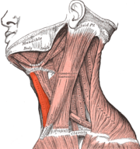
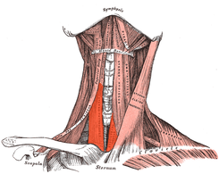
MS. ESTERNOHIOIDEO:
Acción: desciende la laringe y el hioides, fija al hioides.
Origen: Cara posterior del manubrio del esternón.
Inserción: porción medial del borde inferior del cuerpo del hioides.
Inervación: Asa cervical.
MS. ESTERNOTIROIDEO:
Acción: Desciende la laringe y el cartílago tiroides.
Origen: cara posterior del manubrio del esternón por debajo y profundo al origen del esternocleidomastoideo.
Inserción: línea oblicua en la lamina del cartílago tiroides.
Inervación: Asa cervical .

Slide 3
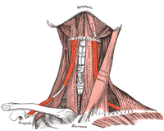
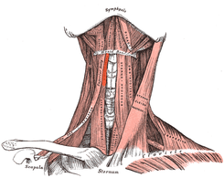
MS.OMOHIOIDEO:
Acción: desciende Fija al hioides y lo desciende.
Origen:
Vientre inferior: desde el borde inferior de la escapula y el ligamento transverso superior de la escapula.
Vientre superior: desde el tendón intermedio.
Inserción:
Vientre inferior: en el tendón intermedio.
Vientre superior: en el cuerpo del hioides.
Inervación: Asa cervical.
MS. TIROHIOIDEO:
Acción: desciende la laringe y el hioides, eleva el cartílago tiroides.
Origen: Línea oblicua del cartílago tiroides.
Inserción: Borde inferior del cuerpo y asta mayor del hioides.
Inervación: Ramo tirohioideo del nervio C1 atreves del nervio hipogloso.

Slide 4
Nervio hipogloso: El nervio hipogloso es un nervio exclusivamente motor y, por consiguiente, homólogo de la raíz anterior de un nervio espinal. Está destinado a la musculatura de la lengua y es el resultado de la fusión de tres o cuatro nervios espinales (occipitales) segmentarios, que se fusionan y forman un grupo intermedio entre los nervios espinales y craneales.
Asa cervical: Es el resultado de las anastomosis que se producen entre las ramas ventrales de los primeros cuatro nervios cervicales, de las cuales se originan nervios que se distribuirán por algunos músculos del cuello y por los tegumentos del mismo, del dorso de la cabeza, de las regiones auricular, del hombro y antero superior del tórax, así como por parte de las serosas torácicas y abdominales
Bibliografia.
http://gsdl.bvs.sld.cu/cgi-bin/library?e=d-00000-00---off-0estomato--00-0----0-10-0---0---0direct-10---4-------0-1l--11-es-50---20-help---00-0-1-00-0-0-11-1-0utfZz-8-00&a=d&cl=CL1&d=HASH01be2f72f5d5c77638fcc9c1.10.2.12
Atlas de Anatomía Humana Frank H. Netter, MD

